Slide 1
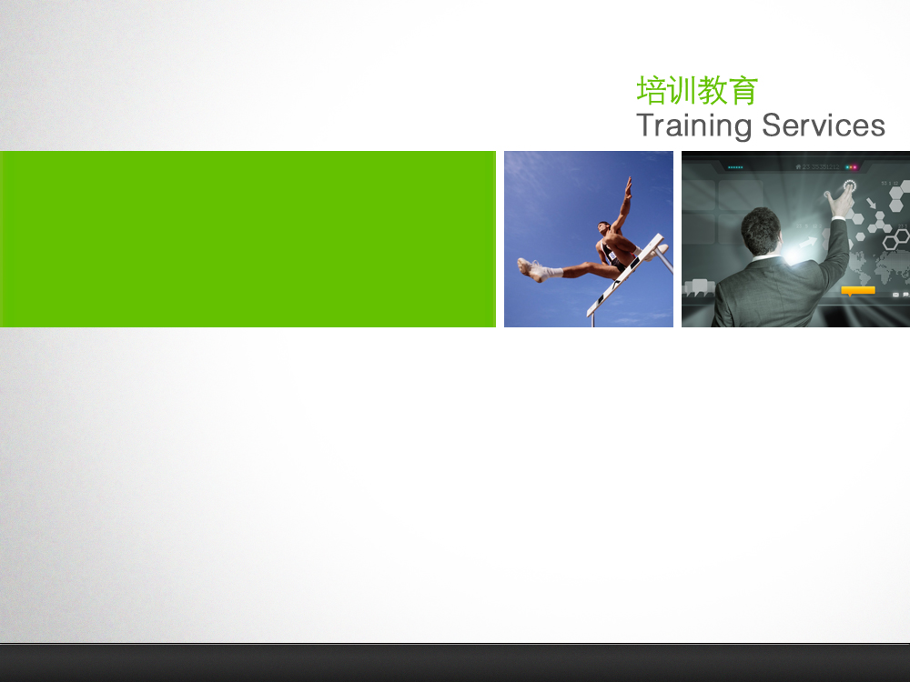

CISP-PTE Web 安全基础(4) – 请求伪造漏洞
主讲：

Slide 2
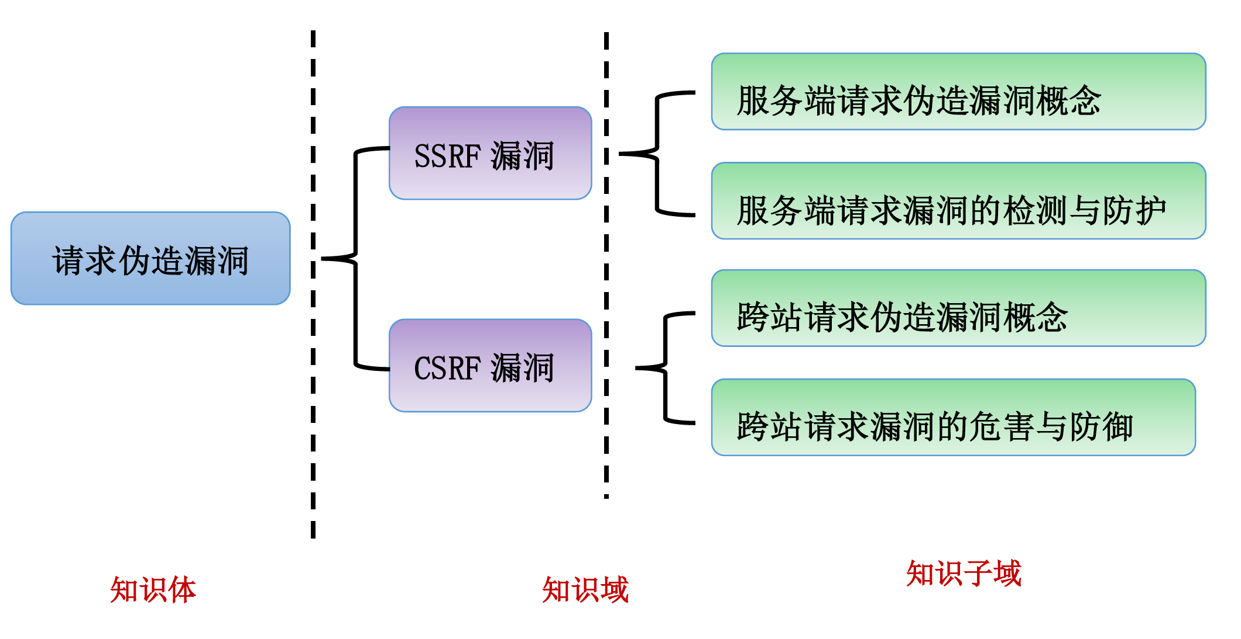
请求伪造漏洞

Slide 3
SSRF漏洞

Slide 4
SSRF漏洞
通过本知识域，我们会：
服务器请求伪造漏洞概念
了解什么是SSRF漏洞
了解利用SSRF漏洞进行端口探测的方法
服务器请求伪造漏洞的检测与防护
掌握SSRF漏洞的检测方法
了解SSRF漏洞的修复方法
Notes:
http://www.microsofttranslator.com/bv.aspx?from=&to=zh-CHS&a=http%3A%2F%2Fwww.thefreedictionary.com%2Fon-site

Slide 5
服务器请求伪造漏洞概念
是一种由攻击者构造形成由服务端发起请求的一个安全漏洞
一般情况下，SSRF攻击的目标是从外网无法访问的内部系统
可以对外网、内网、本地进行端口扫描，某些情况下端口的Banner会回显出来（比如3306的）
使用file:///协议读取本地文件
Notes:
测试：http://192.168.1.64/ssrf.php?url=https://www.baidu.com
代码：
<?php
if(isset($_GET['url'])){
echo $_GET['url'];
$content = file_get_contents($_GET['url']);
$filename = './upload/'.rand().'img-tasfa.jpg';
$fopen = fopen($filename, 'wb');
file_put_contents($filename,$content);
$img = "<img src=\"".$filename."\"/>";
echo $img;
}
?>

Slide 6
SSRF漏洞出现的原因
很多web应用都提供了从其他的服务器上获取数据的功能。使用用户指定的URL，web应用可以获取图片，下载文件，读取文件内容等。这个功能如果被恶意使用，可以利用存在缺陷的web应用作为代理攻击远程和本地的服务器。当攻击者提供的是一个企业私网IP时，服务器可能会访问对应网址当前后把结果返回
如果应用程序对用户提供的URL和远端服务器返回的信息没有进行合适的验证和过滤，就可能存在这种服务端请求伪造的缺陷。Google,Facebook,Adobe,baidu,tencent等知名公司都被发现过这种漏洞。攻击者利用ssrf可以实现的攻击主要为绕过网络限制攻击企业内网
Notes:
演示：
http://www.microsofttranslator.com/bv.aspx?from=&to=zh-CHS&a=http%3A%2F%2Fwww.thefreedictionary.com%2Fon-site
php中用到file_get_content() 、fsockopen()、curl_exec() 这些方法的时候，传递参数直接变成访问目标，就有可能出现SSRF漏洞

Slide 7

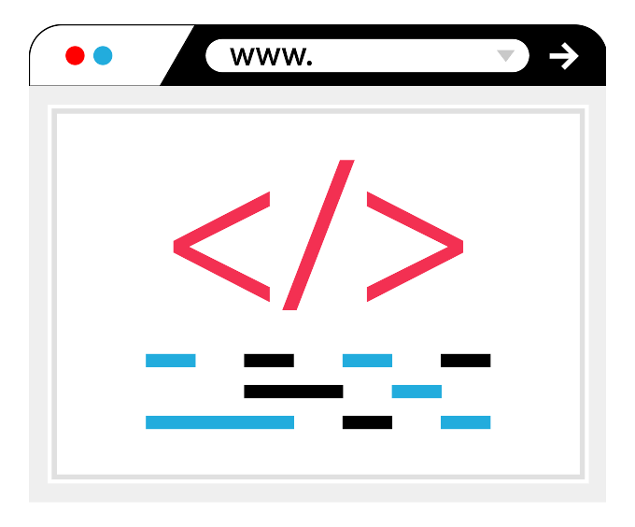

服务器请求伪造漏洞概念图
访问漏洞服务器
有SSRF漏洞
跳板机
用户输入
通知返回结果
直接访问被拒绝
返回数据
访问目标服务器
目标机器

Slide 8
SSRF漏洞攻击方式
攻击者利用ssrf可以实现的攻击主要有5种：
信息收集：可以对外网、服务器所在内网、本地进行端口扫描，获取一些服务的banner信息;
信息收集：对内网web应用进行指纹识别，通过访问默认文件实现;
执行指令：攻击内外网的web应用，主要是使用get参数就可以实现的攻击（比如struts2，sqli等）;
执行指令（溢出）：攻击运行在内网或本地的应用程序（比如溢出）;
信息收集：利用file协议读取本地文件等。

Slide 9
SSRF漏洞产生的原因
以下业务场景容易出现这种漏洞：
应用从用户指定的url获取图片。然后把它用一个随即文件名保存在硬盘上，并展示给用户
应用获取用户制定url的数据（文件或者html）。这个函数会使用socket跟服务器建立tcp连接，传输原始数据
应用根据用户提供的URL，抓取用户的web站点，并且自动生成移动wap站
应用提供测速功能，能够根据用户提供的URL，访问目标站点，以获取其在对应经纬度的访问速度

Slide 10
如何利用SSRF漏洞进行端口探测
URL里包含端口：
http://192.168.1.64/ssrf2.php?url=http://192.168.1.64:22
返回值：
SSH-2.0-OpenSSH_6.6.1 Protocol mismatch
Notes:
代码：
<?php
if (isset($_GET['url']))
{
$link = $_GET['url'];
$filename = './upload/'.rand().'txt';
$curlobj = curl_init($link);
$fp = fopen($filename,"w");
curl_setopt($curlobj, CURLOPT_FILE, $fp);
curl_setopt($curlobj, CURLOPT_HEADER, 0);
curl_exec($curlobj);
curl_close($curlobj);
fclose($fp);
$fp = fopen($filename,"r");
$result = fread($fp, filesize($filename));
fclose($fp);
echo $result;
}
?>

Slide 11
SSRF漏洞检测方法
PHP
file_get_contents() fsockopen() curl_exec() 以上三个函数使用不当会造成SSRF漏洞 大部分 PHP 并不会开启 fopen 的 gopher wrapper file_get_contents 的 gopher 协议不能 URLencode file_get_contents 关于 Gopher 的 302 跳转有 bug，导致利用失败 curl/libcurl 7.43 上 gopher 协议存在 bug（ 截断），经测试 7.49 可用 curl_exec() //默认不跟踪跳转， file_get_contents() // file_get_contents支持php://input协议

Slide 12
SSRF漏洞检测方法（续）
JSP
以下几种类引用不当会造成SSRF，需要进行检测 Request类，URL类的openStream，HttpClient类，URLConnection和HttpURLConnection类，

Slide 13
SSRF漏洞检测方法（续）
绕过方法（需要检测）
添加端口号
短网址绕过
指向任意IP的域名xip.io
10.0.0.1.xip.io resolves to 10.0.0.1
www.10.0.0.1.xip.io resolves to 10.0.0.1
mysite.10.0.0.1.xip.io resolves to 10.0.0.1
foo.bar.10.0.0.1.xip.io resolves to 10.0.0.1
IP限制绕过
十进制转换 八进制转换 十六进制转换 不同进制组合转换
协议限制绕过

Slide 14
SSRF漏洞修复方法
过滤返回信息，验证远程服务器对请求的响应是比较容易的方法
如果web应用是去获取某一种类型的文件，那么在把返回结果展示给用户之前先验证返回的信息是否符合标准
统一错误信息，避免用户可以根据错误信息来判断远端服务器的端口状态。
限制请求的端口为http常用的端口，比如,80,443,8080,8090
黑名单内网IP，避免应用被用来获取内网数据，攻击内网。
禁用不需要的协议，仅仅允许http和https请求。

Slide 15
CSRF漏洞

Slide 16
SSRF漏洞
通过本知识域，我们会：
跨站请求伪造漏洞的原理
了解CSRF漏洞产生的原因
理解CSRF漏洞的原理
跨站请求伪造漏洞的危害与防御
了解CSRF漏洞与XSS漏洞的区别
掌握CSRF漏洞的挖掘和修复方
Notes:
http://www.microsofttranslator.com/bv.aspx?from=&to=zh-CHS&a=http%3A%2F%2Fwww.thefreedictionary.com%2Fon-site

Slide 17
CSRF概念
CSRF 的全称是Cross-site request forgery，即跨站请求伪造，我们可以简单的理解这种漏洞为，攻击者利用被攻击者的身份发起了某些被攻击者原本不知情的网络请求。包括以被攻击者的身 份发布一条微博，以被攻击者的身份发布一条留言，以被攻击者的身份关注某个用户的微博等。
CSRF能够做的事情包括
以你名义发送邮件
发消息
盗取你的账号
购买商品
虚拟货币转账

Slide 18
CSRF原理图
4
获取网站A Cookie
发送请求（登陆）
受害者
1
2
提供Cookie
访问网站A
3
发送请求（登陆）
网站A
10
访问网站H
7
6
发送请求
提供网站H
5
返回恶意代码
运行网站H中JS代码
提交请求
8
9
黑客网站H
黑客
Notes:
CSRF原理是：
受害者在浏览器正常输入网站A进行登陆
浏览器向网站A发送请求
网站A带着会话所需的Cookie值告诉浏览器
浏览器记录了与网站A交互时所需的Cookie
这之后，所有与网站A的交互，不需要登陆
所有访问网站A时浏览器自动带上Cookie
黑客向受害者发送一个网站H地址诱骗受害者点击
受害者点击了网站H
浏览器向有问题的网站H进行访问
网站H返回了带有恶意JS语句的内容
浏览器解析网站H内容的时候，运行里面的JS语句
这个时候，受害者是不知道浏览器运行这些代码的。
解析过程，都会被隐藏，用户根本感受不到有什么问题。
JS会构造请求，请求内容有可能是更改内容，提交订单，进行转账等。
浏览器根据JS的请求，使用之前网站A的Cookie向网站A进行请求
这个时候，要是网站A只验证Cookie，就会认为此请求就是来自用户，认为是一个合法请求。

Slide 19
CSRF漏洞产生的原理说明
跟其它漏洞不同，此类漏洞需要特定的条件。
受害者必须登陆过网站（或者有权限）
攻击者（或黑客）提供的恶意链接受害者必须打开
网站除了验证Cookie，没有特殊验证方法
满足上面条件时，会利用到CSRF漏洞。

